Slide 1
EERAdata
European Union’s Horizon 2020 research and innovation programme
Red de Energía de la Administración de la Junta de Andalucía

Slide 2
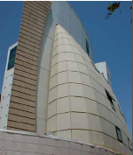
Red de Energía de la Administración de la Junta de Andalucía
REDEJA se crea por Acuerdo de 26 de junio de 2007 del Consejo de Gobierno.
Se modifica en Acuerdo de 21 de julio de 2009 y en Acuerdo de 27 de diciembre de 2013.
Instrumento pionero en España para impulsar, dentro de la administración andaluza, los principios de sostenibilidad energética.
Aprovechando el elevado potencial de ahorro energético y económico en los edificios e instalaciones de la Junta de Andalucía.
Objetivo general de mejorar la eficiencia energética e impulsar la incorporación de las energías renovables y la diversificación energética, así como reducir el coste energético, en los centros de consumo adscritos a la Red.
La Agencia Andaluza de la Energía gestiona REDEJA

Slide 3
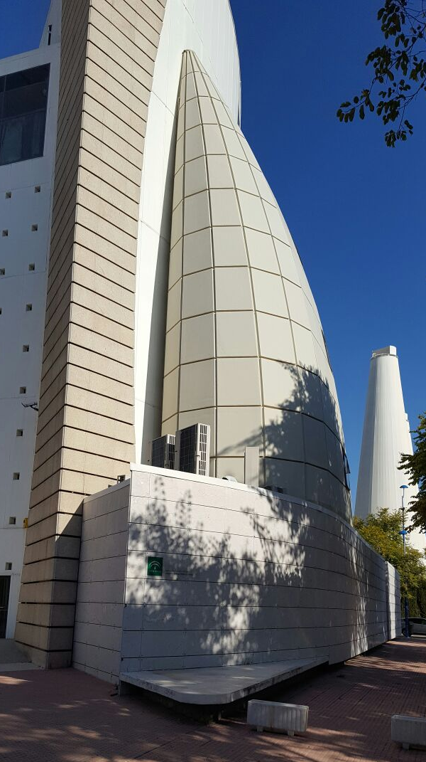
¿Cómo está organizada la Red de Energía?
La Agencia Andaluza de la Energía gestiona la Red desde su creación
Realización de estudios energéticos que permitan evaluar la viabilidad de las medidas de ahorro energético y uso de energías renovables a implementar en los centros de consumo de las entidades adheridas a la Red.
Promoción de concursos públicos para la centralización de los suministros energéticos, mediante el análisis y propuesta de los distintos modelos existentes.
Mantener la interlocución con las compañías energéticas en representación de las entidades adheridas a la Red.
Asesoramiento y formación en la implementación de la normativa energética vigente en cada momento.
Elevar a la Comisión de Seguimiento todas las cuestiones relativas a la gestión de la Red.
F U N C I O N E S

Slide 4
Principio de Eficiencia Energética
La eficiencia energética es una fuente de energía por derecho propio
La AIE llamó a la eficiencia energética el "primer combustible" en 2013
Se demostró que el ahorro de energía gracias a las medidas de eficiencia superó la producción de todos los demás combustibles en 11 países de la AIE entre 1974 y 2010
… es necesario reunir pruebas sobre los beneficios de la EE en términos ecológicos y socioeconómicos, así como sobre sus interacciones con el contexto político más amplio y el mercado de la energía
European Commission’s Energy Union Strategy

Slide 5
EERAdata en pocas palabras
Recopilación de datos de las regiones participantes de edificios existentes de diferentes fuentes, (fusionando los datos) hasta el análisis y la evaluación de estos datos por criterios ecológicos, económicos y ambientales.
Desarrollamos una herramienta que facilita el proceso de orientación de las actividades de renovación sostenible para los gestores de la cartera, los planificadores urbanos y las partes interesadas relacionadas.
Esto da lugar a estrategias de renovación a largo plazo, centradas en la eficiencia energética, los beneficios socioeconómicos y la calidad ecológica de los edificios existentes.

Slide 6
EERAdata Consorcio

Slide 7
EERAdata Implementación
Los municipios/regiones asociados participarán en el diseño de la herramienta y probarán su aplicación en los proyectos piloto regionales.
3 Clusters para la implementación
Red sólida de interesados (stakeholders)
Colaboración fuera del consorcio
Talleres
Simbiosis con otros proyectos
Los proyectos piloto formarán parte de un proceso más amplio de participación de los interesados encaminado a garantizar la utilidad de los diferentes instrumentos, su aplicabilidad en distintos contextos geográficos y económicos, y su adopción más allá de la duración del proyecto

Slide 8
El Colegio Oficial de Arquitectos de Málaga (COA Málaga), es una organización profesional integrada por los arquitectos de la provincia de Málaga.
Fue creada por Decreto 100/2001 de 10 de abril del Ministerio de Justicia y Administraciones Públicas de la Junta de Andalucía como Sociedad Anónima de Derecho Público.
Tiene personalidad jurídica propia y plena capacidad para actuar para el cumplimiento de su misión.
Funciona como enlace necesario entre tres grupos de partes interesadas: profesionales de la arquitectura, administración, usuarios finales.

Slide 9
EERAdata Metodología
EERAdata pone en práctica el principio de la eficiencia energética en primer lugar mediante la evaluación y cuantificación de las variables, indicadores y repercusiones técnicas, económicas, socioeconómicas y ambientales en todos los sectores y mercados pertinentes.

Slide 10
EERAdata en pocas palabras Metodología

Slide 11
EERAdata DST Integración
Integración de la herramienta en los entornos existentes
Integración en los flujos de trabajo
Integración en los flujos de datos
Integración en las políticas existentes
Integración en la protección de datos del municipio / región

Slide 12
EERAdata DST Recopilación de datos
USARIOS EERAdata Municipios/ Regiones
Datos municipales (estadísticas, etc.))
EERAdata DST
Metadatos
Datos de usuario
Algoritmos
Medidas de renovación
Métodos de
cálculo
Reporting functions
GIS
Datos científicos
Datos de las existencias del edificio
Modelos y simulaciones
Enlace a base de datos
Recopilación de datos
Datos socio-económicos
Datos estadísticos
Entrada manual
Datos medioambientales
Datos experimentales
Datos de política y regulación
Datos de conocimiento

Slide 13
Metodologías Módulos de cálculo
Evaluación del ciclo de vida
Preparación de datos
Cálculo de la demanda y el consumo de energía
Impacto medioambiental
Energía incorporada
Emisiones de CO2 emissions
LCA of building technology
Evaluación socioeconómica
Evaluación del lado de la oferta
Evaluación del clima interior
Modelo simplificado del lado de la oferta
Contraparte
Eficiencia energética frente a la oferta
Limpieza
Desarrollo de la base de datos
Validación
Modelización estática
Específicamente para el edificio
El consumo de energía
Demanda de energía
Fuentes de energía
Cuantificación y monetización de beneficios más amplios
El enfoque de la red bayesiana
Basado en el conocimiento
Clasificaciones y factores
Efectos de la productividad
Bienestar
Efectos sobre la salud
Monetización de los efectos del clima interior

Slide 14
AAE
AAE & COAMA

Slide 15
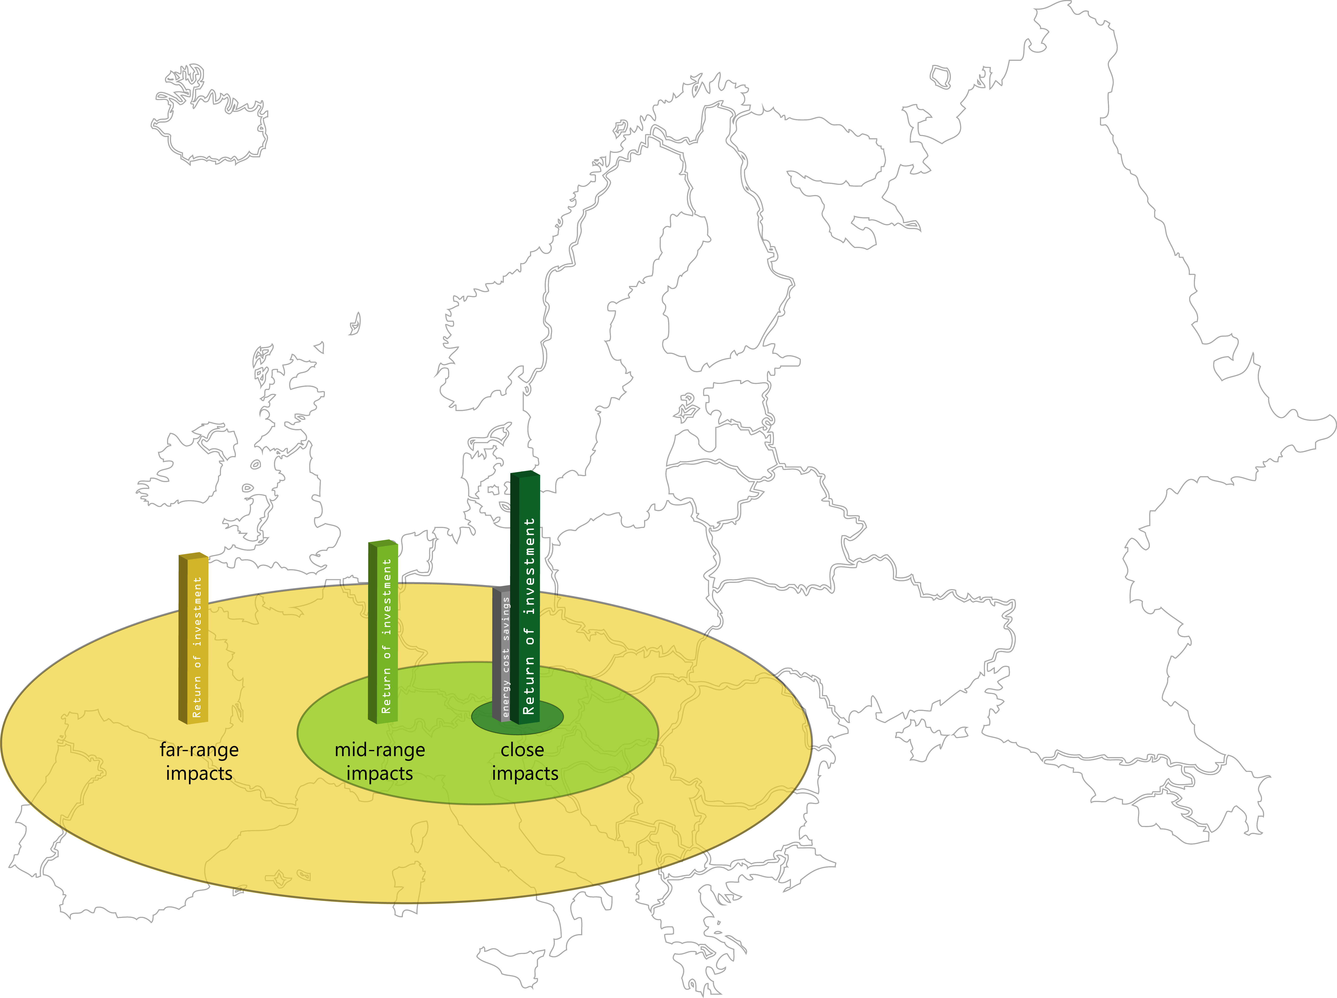
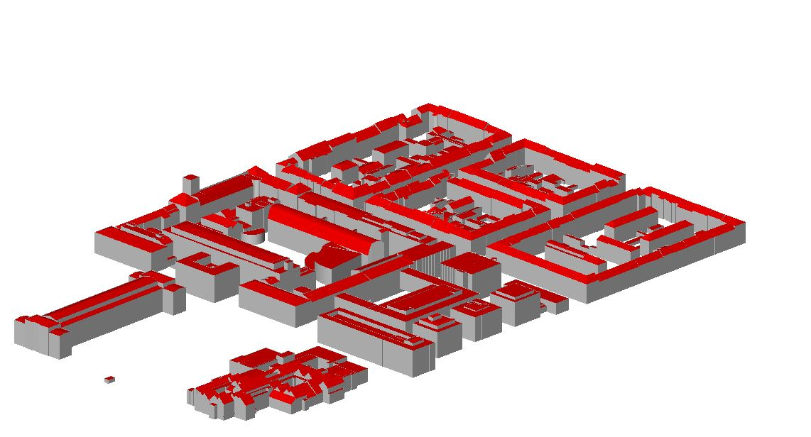
Metodologías Presentando datos
Diferentes escenarios de desarrollo
Resultados compilados (costo/beneficio general)
Dirigido a grupos de usuarios y
Interesados (stakeholders)
Visualización en GIS
Modo experto para el procesamiento posterior

Slide 16
EERAdata Colaboración
Mucho solapamiento
Las sinergias entre las fuerzas, el tiempo y el conocimiento
Difusión y comunicación
Enlaces e información de otros proyectos en nuestra web y medios sociales
Mejorar los modelos científicos, crear grupos de trabajo
Webinar EERAdata el día 28.10.2020

Slide 17
Gracias por su atención
joaquin.villar@juntadeandalucia.es
luis.rodriguez.garcia@juntadeandalucia.es
idi@coamalaga.es

